Slide 1
Гемофілія у собак
Підготувала
Мартинова Аліна
1-3 ФВМ

Slide 2
План
Кров, її функції
Механізм згортання крові
Фактори згортання крові
Гемофілія у собак, її види, генетичні особливості
Лікування гемофілії

Slide 3
Дефініції
Кров- рідка сполучна тканина, що складається з плазми і формених елементів: еритроцитів, лейкоцитів, тромбоцитів
Спадкові хвороби тварин – вроджені вади, різні пороки в будові тіла, аномалії функцій окремих органів і систем організму, що передаються від батьків до потомства
Гемофілія (від грец. Haima - кров, philia - схильність) - спадкова хвороба, що виявляється схильністю до важко зупиняти кровотечу через зниженою здатності крові до згортання
Згортання крові (коагуляція) - це найважливіший етап роботи системи гемостазу, що відповідає за зупинку кровотечі при пошкодженні судинної системи організму
Фактори згортання крові - група речовин, що міститься в плазмі крові і тромбоцитах і забезпечує згортання крові
Тромбоцити – це високоспеціалізовані без’ядерні клітини крові, що мають форму гладеньких округлих дисків і утворюються в кістковому мозку
Генна терапія - медико-біотехнологічний підхід в лікуванні спадкових захворювань шляхом введення в клітини чи тканини смислових послідовностей ДНК або РНК

Slide 4
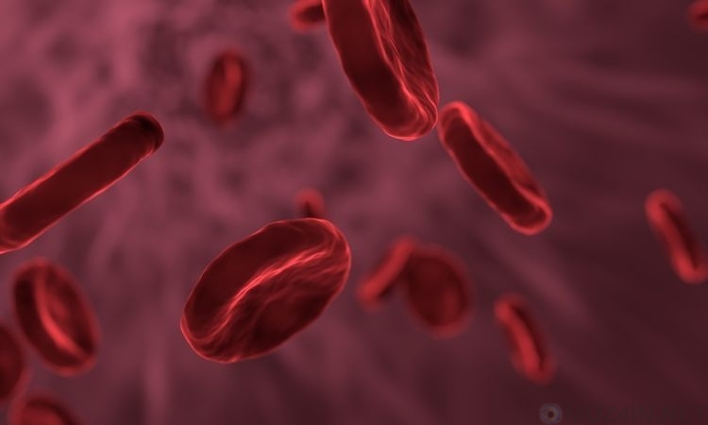
Кров
Дихальна
Транспортна
Гомеостатична
Захисна
Трофічна
Регуляторна
Функції
ЛЕЙКОЦИТ
ЕРИТРОЦИТ
ТРОМБОЦИТ
Знімок скануючого електронного микроскопа

Slide 5
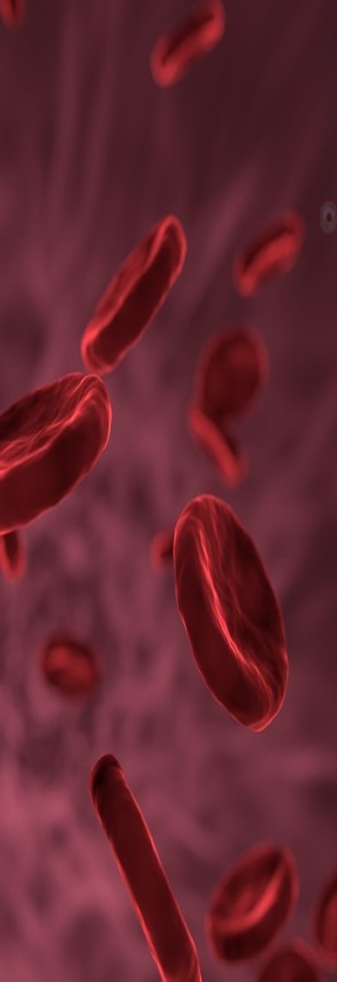
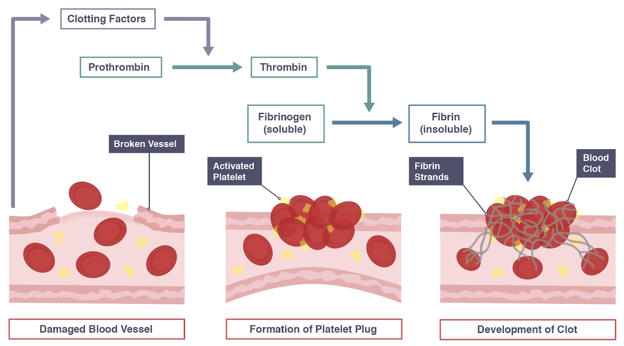
МЕХАНІЗМ ЗСІДАННЯ КРОВІ
Зсідання крові (коагуляція) - складний ферментативний, ланцюговий процес перетворення розчинного білка фібриногену в нерозчинний білок фібрин.
Пошкодження стінки судини
Руйнування тромбоцитів
Вихід тромбопластину
Протромбін
Тромбін
Фібриноген + Са
Фібрин
ТРОМБ
Діаграма, що показує роль тромбоцитів в згортанні крові
IGCSE Biology 2017

Slide 6
Фактори згортання крові
Фактори згортання крові - група речовин, що міститься в плазмі крові і тромбоцитах і забезпечує згортання крові
1.Більшість факторів згортання - білки
2. У нормі вони знаходяться в плазмі в неактивному стані.
3. Міжнародний комітет по гемостазу і тромбозу присвоїв арабську нумерацію тромбоцитарним і римську - плазмовим факторам.
4. Всього виділяють 13 плазмових факторів і 22 тромоцитарних
«Клиническая Гемостазиология» научное общество. Характеристика системы свертывания крови, антикоагулянтной системы и фибринолитической системы

Slide 7
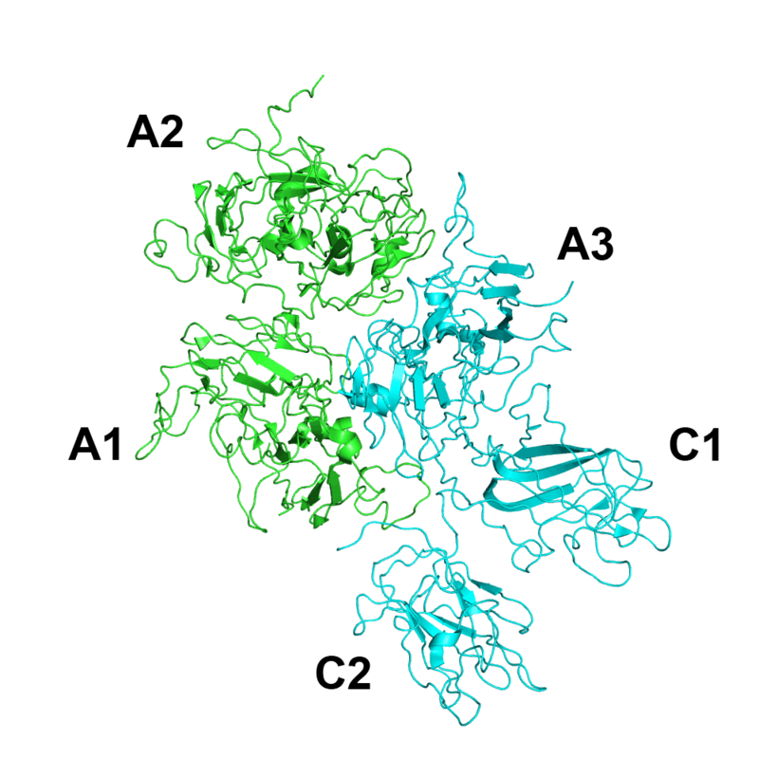
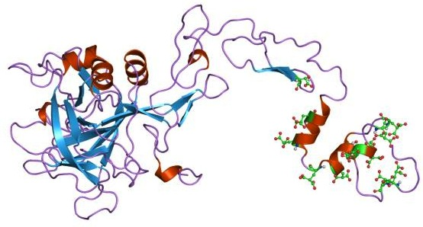
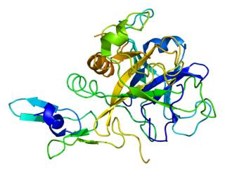
Фактор згортання крові VIII (антигемофільних глобулін)
Фактор згортання крові IX (фактор Крістмас)
Фактор згортання крові XI (фактор Розенталя)
При відсутності виникає гемофілія A
При відсутності виникає гемофілія В
При відсутності виникає гемофілія С
Автор: Jawahar Swaminathan and MSD staff at the European Bioinformatics Institute
Автор: Mattkosloski - особиста робота, CC BY 3.0,
Автор: Emw –особиста робота , CC BY-SA 3.0,

Slide 8
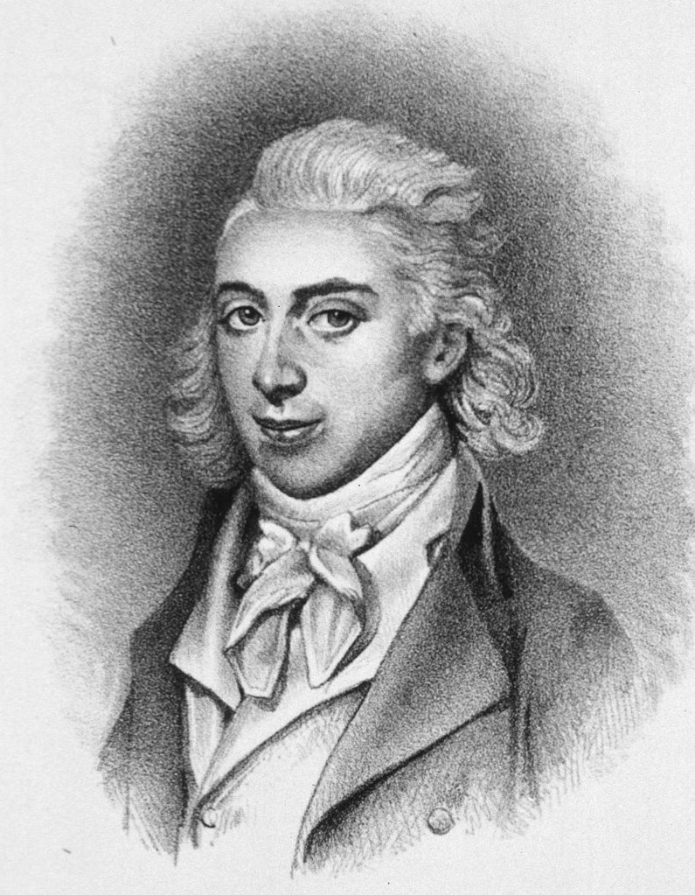
Історичні відомості
Вперше описав гемофілію як самостійне захворювання у 1803 році
Визначив , що гемофілія:
1.Вроджене захворювання
2. Супроводжується кровотечами
3. Вражає тільки чоловіків
4. Передається здоровими жінками
John Conrad Otto
1774-1844
«Звіт про геморагічний розлад, що існує в деяких сім'ях»

Slide 9
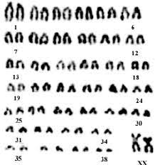
Гемофілія (від грец. Haima - кров, philia - схильність) - спадкова хвороба, при якій кров не в змозі правильно згортатися
1.Рецесивний тип
2. Обумовлюється статтю ( хворіють тільки самці)
3. Локалізується на довгому плечі Х- хромосоми
4. Самиці – є переносниками ( не хворіють)
Н ( нормальне згортання крові)
h ( гемофілія)
Каріотип домашньої собаки
(Самка породи шелті).
Особливості
Х - хромосома

Slide 10
Хворий самець
Схема наслідування гемофілії собак
Самка- переносник
Здоровий самець
Здорова самка
Якщо самка переносник гемофілії, а самець- здоровий
Якщо самець хворий на гемофілію, а самка здорова
ХY
XX
XY
XX
XY
XY
XX
XX
XY
XY
XX
XX
50% , що самець буде хворий на гемофілію
50%, що самка буде переносником гена гемофілії
Жоден самець не буде хворий на гемофілію
Усі самки будуть переносниками гена гемофілії

Slide 11
Гемофілія А - недолік антигемофильного глобуліну (FVIII)
--найбільш поширене важке спадкове порушення згортання крові у тварин
( хворіють 80-85%)
--Схильність до кровотеч при гемофілії А викликана специфічною недостатністю одного фактора згортання крові, фактора VIII
--Діагностується шляхом аналізу крові (коагулограма) на наявність фактора VIII
-- Оскільки це рецесивний ген, існування тільки одного нормального гена X досить, щоб захворювання не проявилося.
-- Оскільки у самок є два X-гена, вони можуть мати один нормальний X-ген і один мутований ген, що робить їх носіями
Родинний тип | Типи потомства | Генотип
Самка-переносник и нормальний самець | Нормальний самець | XHY
(XhXH і XHY) | Вражений самець | XhY
 | Нормальна самка | XHXH
 | Самка- переносник | XhXH
Підшкірні крововиливи

Slide 12
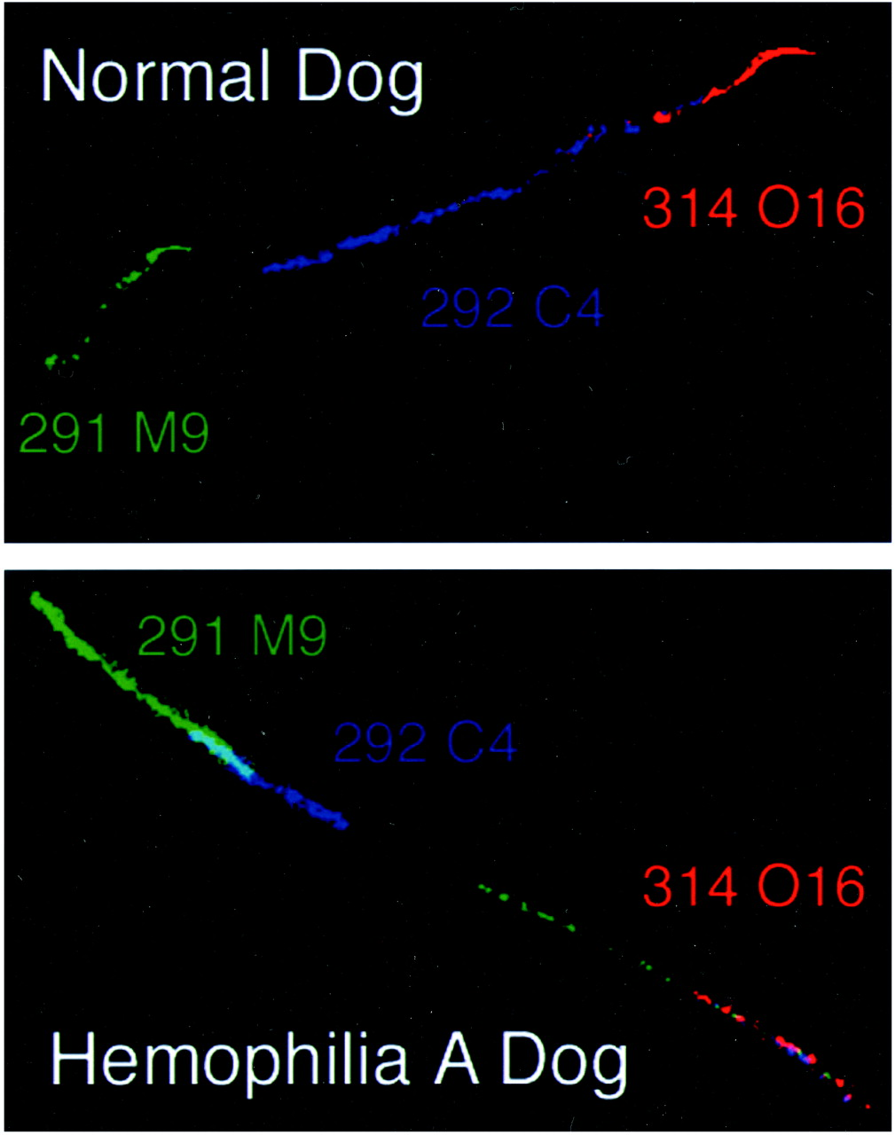
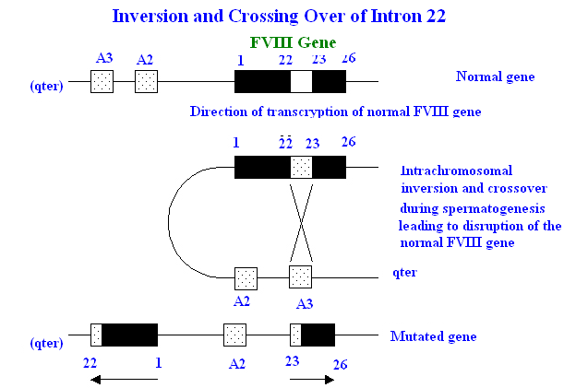
Ген FVIII має 186 т.п.н ( тисяч пар нуклеотидів).,
Організовані в в 26 екзонів
Генетична мутація в інтроні 22 FVIII
(Шварц и др., 2011 г.)
FISH-аналіз гемофілії А і нормальних собак з використанням зондів клонів ch8 і фактора VIII ВАС. FISH нормальної крові та гемофілії

Slide 13
Покоління і номер посліду вказується зліва римськими цифрами
Самиці-носії
Уражний самець
Родовід з активністю фактора VIII та генотипом маркера F8C гемофільних золотистих ретриверів та їх родичів
Cosegregation of a Factor VIII Microsatellite Marker with Mild Hemophilia A in Golden Retriever Dogs Marjory B. Brooks, Jennifer L. Barnas, Jacqueline Fremont, and Jharna Ray

Slide 14
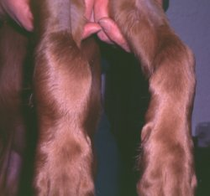
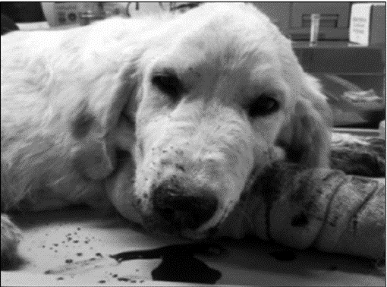
Гемофілія В - недолік чинника Крістман (FIX)
Це захворювання викликане мутацією з делецией Інтрона-22
Гемофілія B розвивається внаслідок мутацій гена F9, який кодує фактор згортання IX
У порівнянні з гемофілією A, гемофілія B, як правило, більш легке захворювання
Про дефіцит фактора IX повідомлялося у керн-тер'єрів, родезійських Ріджбеків , мальтійських собак , німецьких пойнтерів, бультер'єрів і лхаскіх Ріджбеків, золотистих ретриверів
Важкий гемартроз у молодого цуценя з дефіцитом фактора IX
Наявність носової кровотечі

Slide 15
Гемофілія С - недолік плазмового попередника тромбопластину (FXI)
Гемофілія C зустрічається рідко і описана тільки у порід тер'єрів спрингер-спанієлів, великих піренеїв, Веймаранер і керрі-блю.
Собаки з важким дефіцитом фактора XI (попередній тромбопластин плазми) зазвичай мають мінімальне кровотеча до тих пір, поки не будуть піддані травмі або хірургічного втручання, коли відбувається сильна кровотеча.
Тип успадкування аутосомний (тому можуть бути порушені чоловіки і жінки);
Неясно, чи є ген домінантним або рецесивним

Slide 16
Симптоми гемофілії
--Крововилив в грудну порожнину (гемоторакс)
--Крововилив в черевну порожнину (гемоперитонеум)
--Крововилив в суглоби (гемартроз)
--Носова кровотеча (епістаксис)
--Кровотеча з ясен і шлунково-кишкового тракту
--Гематурія (наявність крові в сечі)
--Травматична кровотеча, вираженість якої не відповідає тяжкості травми
--Кровотеча після забору крові

Slide 17
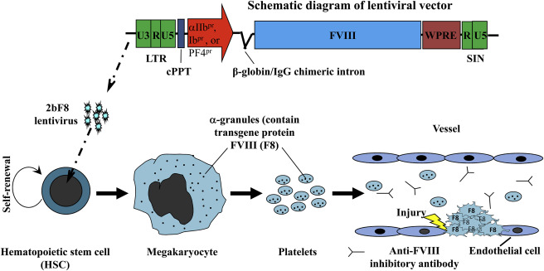
Генна терапія
Дев'ять собак з гемофілією А лікували генною терапією аденоассоціірованних вірусом (AAV) і спостерігали протягом 10 років.
Введення векторів AAV8 або AAV9, що експресують собачий фактор VIII (AAV-cFVIII), скоригував дефіцит FVIII до 1,9-11,3% від нормального рівня FVIII.
У двох з дев'яти собак рівні активності FVIII поступово підвищувалися, починаючи приблизно через 4 роки після лікування.
Ні в однієї з собак не було виявлено пухлин або порушення функції печінки.
Ці результати підтверджують клінічну розробку спрямованої на печінку генної терапії AAV при гемофілії А, при цьому підкреслюючи важливість довгострокового моніторингу потенційної генотоксичности

Slide 18
Список використаних джерел
Глухова В.А., Ермолаев В.А. ГЕМОФИЛИЯ СЕЛЬСКОХОЗЯЙСТВЕННЫХ ЖИВОТНЫХ // Международный студенческий научный вестник. – 2018. – № 4-3.;
Румянцев А.Г., Румянцев С. А., Чернов В.М. Гемофилия в практике врачей различных специальностей: руководство.- М.: ГЭОТАР-Медиа, 2013.-136 с.
Патологическая физиология животных: учеб. для студентов высших учебных заведений, обучающихся по специальности «Ветеринария»/ С.И. Лютинский.- 3-е издание ., испр. и доп. – М.: ГЭОТАР-Медиа, 2011.-560 с. ил.
Внутрішні хвороби тварин/ В.І.Левченко, І.П.Кондрахін, М.О.Судаков та ін.: За ред.В.І.Левченка.- Біла Церква,1999.-Ч.І– с. 543.
Сотская М.Н. Московкина Н.Н. Племенное разведение собак.- 2004, 79 с.
Антонаракис С.Е. (1995) Молекулярная генетика гена фактора свертывания крови VIII и гемофилия А. Тромб Хемост 74 : 322–328
Hemophilia A & B in Dogs. By Robin Downing
College Of Veterinary Medicine. eClinPath, an online textbook on Veterinary Clinical Pathology
OMIA 000437-9615 : Haemophilia A in Canis lupus familiaris
Великий М. М. Філія біотехнології Київського національного університету імені Тараса Шевченка, Київ МЕДИЧНА БІОТЕХНОЛОГІЯ: ГЕННА ТЕРАПІЯ )
ЗАГАЛЬНА ХАРАКТЕРИСТИКА ТРОМБОЦИТІВ: ІСТОРИЧНІ АСПЕКТИ Мулярчук О.В., Видиборець С.В. Київський міський центр крові; Національна медична академія післядипломної освіти імені П.Л. Шупика МОЗ України, м. Київ
АНАЛИЗ КАРИОТИПОВ ДОМАШНЕЙ СОБАКИ (СANIS FAMILIARIS L.) П.М. Кленовицкий1 , В.Н. Гришин2 , Е.С. Романов2 , Л.Л. Алексеева2 , А.А. Никишов
УКРАЇНСЬКА МЕДИЧНА АКАДЕМІЯ - навчальний посібник з медичної біології для студентів ВНМЗ України III-IV рівнів акредитації

Slide 19
Дякую за увагу !

